Slide 1
Отчет
об исполнении бюджета
Лужского городского поселения
за 2022 год

Slide 2
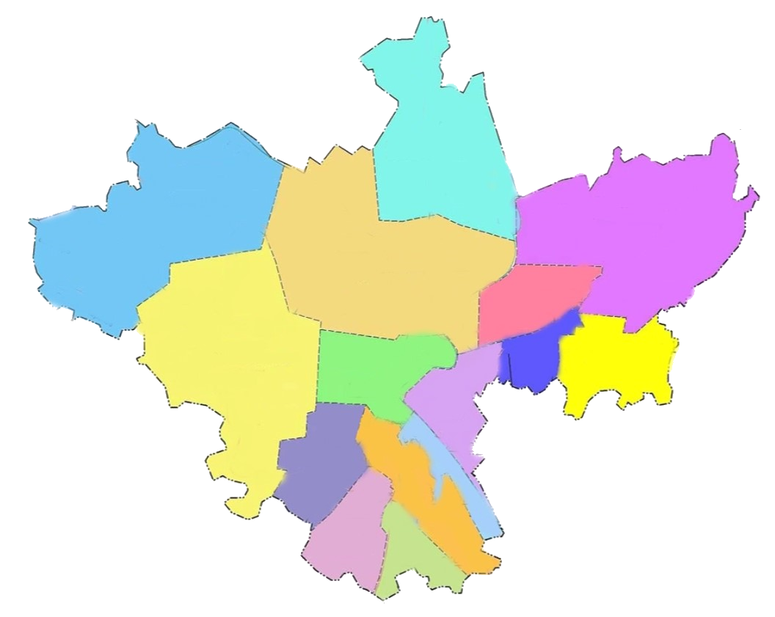
Лужское городское поселение
Лужского муниципального района Ленинградской области
Численность населения – 33 295 человек
В состав территории входят следующие населенные пункты:
город Луга, кордон Глубокий Ручей, поселок Пансионат «Зеленый Бор», поселок Санаторий «Жемчужина», деревня Стояновщина.
Лужское городское поселение

Slide 3
Основные параметры исполнения бюджета
Лужского городского поселения
 | Факт 2021 г., тыс. руб. | План 2022 г.*, тыс. руб. | Факт 2022 г., тыс. руб. | % исполнения | Темп к 2021 г.
Доходы: | 1 029 127,0 | 1 906 747,3 | 1 869 759,9 | 98,1% | ↑181,7%
Налоговые и неналоговые | 250 218,9 | 269 652,5 | 275 054,0 | 102,0% | ↑109,9%
Безвозмездные поступления, в т.ч.: | 778 908,1 | 1 637 094,8 | 1 594 705,9 | 97,4% | ↑204,7%
поступления от других бюджетов | 778 523,8 | 1 637 089,9 | 1 600 376,4 | 97,8%
возврат остатков субсидий, субвенций и иных межбюджетных трансфертов, имеющих целевое назначение, прошлых лет | -721,0
прочие безвозмездные поступления | 1 105,3
Расходы: | 1 020 894,7 | 1 952 986,2** | 1 820 669,1 | 93,2% | ↑178,3%
Дефицит (-), профицит (+): | 8 232,3 | -43 840,7* | 49 090,8
* Решение Совета депутатов ЛГП от 21.12.2021 г. № 118 (в редакции решения от 20.12.2022 г. № 174)
* * Уточненный план по сводной бюджетной росписи 31.12.2022 г.

Slide 4
тыс. руб.
Исполнение доходной части

Slide 5
Исполнение налоговых доходов
план – 227 862,9 тыс. руб. факт – 237 245,6 тыс. руб. (104,1%)
Налоговые доходы
доходы от предусмотренных законодательством Российской Федерации о налогах и сборах федеральных налогов и сборов, в т.ч. от налогов, предусмотренных специальными налоговыми режимами, региональных и местных налогов, а также пеней и штрафов по ним.

Slide 6
Структура исполнения неналоговых доходов
Неналоговые доходы (исполнение 90,5%) | План, тыс. руб. | Исполнение, тыс. руб. | %
Доходы, получаемые в виде арендной платы за земельные участки, государственная собственность на которые не разграничена и которые расположены в границах городских поселений | 7 000,0 | 3 582,4 | 51,2
Доходы от сдачи в аренду имущества, составляющего казну городских поселений (за исключением земельных участков) | 4 647,4 | 2 471,4 | 53,2
Доходы от перечисления части прибыли, остающейся после уплаты налогов и иных обязательных платежей муниципальных унитарных предприятий, созданных городскими поселениями | 97,0 | 96,0 | 98,9
Прочие поступления от использования имущества, находящегося в собственности городских поселений | 4 000,0 | 5 355,1 | 133,9
Прочие доходы от оказания платных услуг (работ) | 20 912,0 | 11 897,7 | 56,9
Прочие доходы от компенсации затрат бюджетов городских поселений | 0,0 | 2 063,0
Доходы от реализации иного имущества, находящегося в собственности городских поселений | 1 533,2 | 2 702,2 | 176,2
Доходы от продажи земельных участков, находящихся в собственности городских поселений | 3 600,0 | 9 621,6 | 267,3
Штрафы | 0,0 | 12,4
Прочие неналоговые доходы | 0,0 | 6,6
Итого: | 41 789,6 | 37 808,4
Неналоговые доходы
- доходы от использования имущества, находящегося в государственной или муниципальной собственности,
за исключением имущества бюджетных и автономных учреждений, а также имущества государственных и муниципальных унитарных предприятий, в т.ч. казенных;
-доходы от продажи имущества, находящегося в государственной или муниципальной собственности, за исключением движимого имущества бюджетных и автономных учреждений, а также имущества государственных и муниципальных унитарных предприятий, в т.ч. казенных;
-доходы от платных услуг, оказываемых казенными учреждениями;
-средства, полученные в результате применения мер гражданско-правовой, административной и уголовной ответственности, в т.ч. штрафы, конфискации, компенсации, а также средства, полученные в возмещение вреда, причиненного РФ, субъектам РФ, муниципальным образованиям, и иные суммы принудительного изъятия;
-средства самообложения граждан;
-иные неналоговые доходы.

Slide 7
Межбюджетные трансферты от других бюджетов бюджетной системы РФ
тыс. руб.
Дотации
средства, предоставляемые бюджету другого уровня бюджетной системы на безвозмездной и безвозвратной основе без установления направлений и (или) условий их использования.
Аналогия в семейном бюджете: Вы даете своему ребенку карманные деньги.
Субсидии
средства, передаваемые бюджету другого уровня бюджетной системы на условиях софинансирования расходных обязательств муниципальных образований.
Аналогия в семейном бюджете: Вы «добавляете» деньги для того, чтобы ваш ребенок купил себе книгу.
Межбюджетные трансферты
средства, предоставляемые одним бюджетом бюджетной системы Российской Федерации другому бюджету бюджетной системы Российской Федерации.

Slide 8
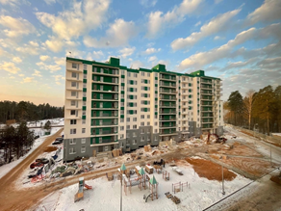
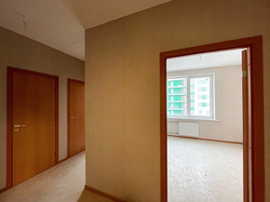
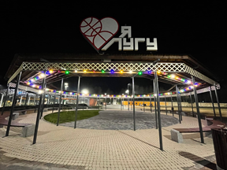
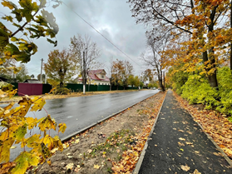
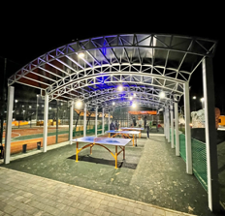
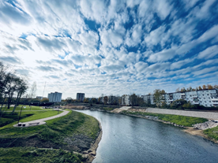
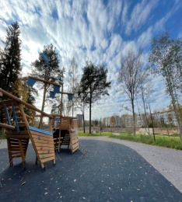
Межбюджетные трансферты из бюджета Ленинградской области, тыс. руб. | 1 322 061,3
Обеспечение мероприятий по переселению граждан из аварийного жилищного фонда за счет средств ГК "Фонд содействия реформированию жилищно-коммунального хозяйства" | 521 896,6
Обеспечение мероприятий по переселению граждан из аварийного жилищного фонда | 498 248,3
Иные межбюджетные трансферты на создание комфортной городской среды в малых городах и исторических поселениях – победителях Всероссийского конкурса лучших проектов создания комфортной городской среды | 70 000,0
Субсидии на капитальный ремонт и ремонт автомобильных дорог общего пользования местного значения, имеющих приоритетный социально-значимый характер | 62 581,6
Иные межбюджетные трансферты на создание комфортной городской среды в малых городах и исторических поселениях – победителях Всероссийского конкурса лучших проектов создания комфортной городской среды за счет средств резервного фонда Правительства Российской Федерации | 38 240,4
Субсидии на обеспечение выплат стимулирующего характера работникам муниципальных учреждений культуры Ленинградской области | 24 931,5
Субсидии на реализацию мероприятий по обеспечению жильем молодых семей | 20 465,3
Субсидии на реализацию программ формирования современной городской среды | 20 000,0
Создание комфортной городской среды в малых городах и исторических поселениях – победителях Всероссийского конкурса лучших проектов создания комфортной городской среды | 20 000,0

Slide 9
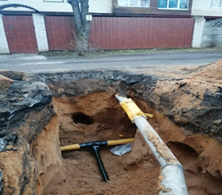
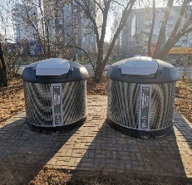
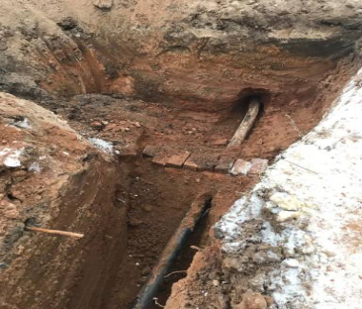
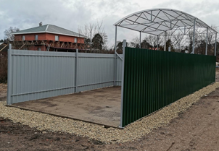
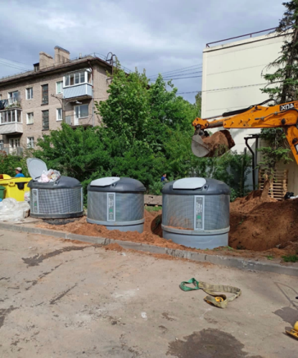
Субсидии на реализацию мероприятий по обеспечению устойчивого функционирования объектов теплоснабжения на территории Ленинградской области | 19 025,6
Субсидии на мероприятия по созданию мест (площадок) накопления твердых коммунальных отходов | 10 395,0
Субсидии на поддержку развития общественной инфраструктуры муниципального значения | 5 134,5
Субсидии на бюджетные инвестиции в объекты капитального строительства объектов газификации (в том числе проектно-изыскательские работы) собственности муниципальных образований | 3 562,4
Субсидии на реализацию областного закона от 15 января 2018 года № 3-оз "О содействии участию населения в осуществлении местного самоуправления в иных формах на территориях административных центров и городских поселков муниципальных образований Ленинградской области" | 3 164,1
Субсидии на приобретение автономных источников электроснабжения (дизель-генераторов) для резервного энергоснабжения объектов жизнеобеспечения населенных пунктов Ленинградской области | 1 414,0
Иные межбюджетные трансферты за счет резервного фонда Правительства Ленинградской области | 2 854,3
Субсидии на ликвидацию несанкционированных свалок | 147,7

Slide 10
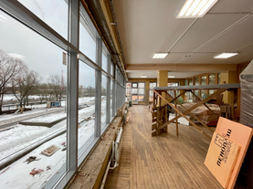
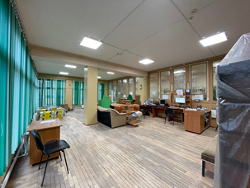
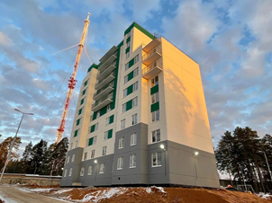
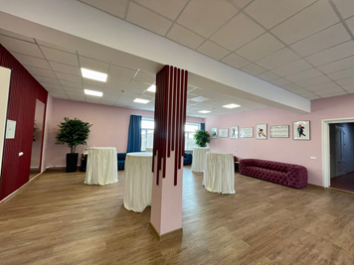
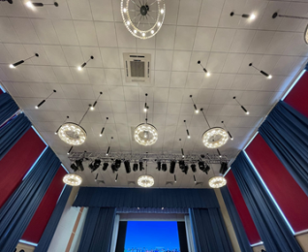
Межбюджетные трансферты из бюджета Лужского муниципального района, тыс. руб. | 239 574,6
На финансовое мероприятий, направленных на поддержку отрасли культуры | 88 589,8
На финансовое обеспечение расходных обязательств, в целях софинансирования субсидии, предоставленной на реализацию мероприятий по обеспечению устойчивого сокращения непригодного для проживания жилого фонда | 81 342,9
На выполнение мероприятий по благоустройству общественно значимых пространств г. Луги | 37 422,1
На финансирование мероприятий, направленных на развитие общественной инфраструктуры | 19 000,0
На проведение непредвиденных аварийно-восстановительных работ и других неотложных мероприятий | 7 098,8
На финансирование мероприятий, направленных на капитальный ремонт объекта, входящего в состав мемориального комплекса «Лужский рубеж» | 2 398,1
На финансовое обеспечение расходных обязательств, в целях софинансирования субсидии, предоставленной на реализацию мероприятий по обеспечению устойчивого функционирования объектов теплоснабжения на территории Ленинградской области | 2 000,0
На финансовое обеспечение расходных обязательств, в целях софинансирования субсидии, предоставленной на реализацию мероприятий по обеспечению жильем молодых семей | 1 722,9

Slide 11
Структура исполнения расходной части бюджета по разделам
план – 1 952 986,2 тыс. руб. факт – 1 820 669,1 тыс. руб. (93,2%)

Slide 12
Исполнение расходной части бюджета
план – 1 952 986,2 тыс. руб. факт – 1 820 669,1 тыс. руб. (93,2%)

Slide 13
Исполнение муниципальных программ
тыс. руб.
Муниципальная программа | План | Исполнение | %
Развитие и поддержка малого и среднего предпринимательства | 506,2 | 506,2 | 100,0
Развитие жилищно-коммунального и дорожного хозяйства | 321 988,4 | 263 724,0 | 81,9
Развитие культуры | 210 414,8 | 176 860,8 | 84,1
Молодежь Лужского городского поселения | 10 839,4 | 10 582,6 | 97,6
Физическая культура в Лужском городском поселении | 1 417,2 | 1 395,4 | 98,5
Обеспечение качественным жильем граждан | 1 133 222,0 | 1 122 571,7 | 99,1
Формирование комфортной городской среды | 219 342,5 | 197 742,5 | 90,2
Муниципальная поддержка граждан, нуждающихся в улучшении жилищных условий, на приобретение (строительство) жилья | 22 739,2 | 22 739,2 | 100,0
Обеспечение безопасности на территории Лужского городского поселения | 6 889,0 | 6 377,6 | 92,6
Итого: | 1 927 358,7 | 1 802 500,0 | 93,5
Непрограммные расходы | 25 627,5 | 18 169,1 | 70,9
Расходы бюджета на реализацию муниципальных программ от общего объема расходов в 2022 году составили 99%;
на непрограммные направления деятельности – 1%.

Slide 14
Муниципальная программа «Развитие жилищно-коммунального и дорожного хозяйства»

Slide 15
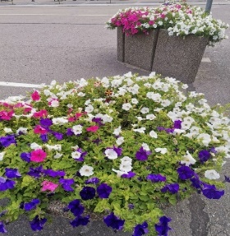
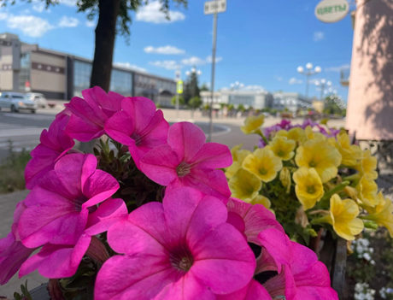
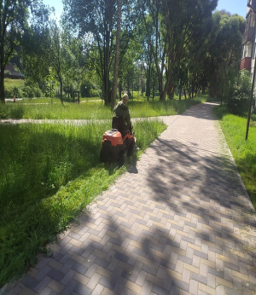
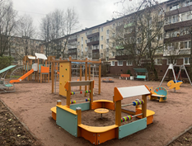
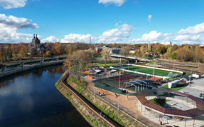
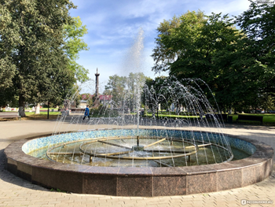
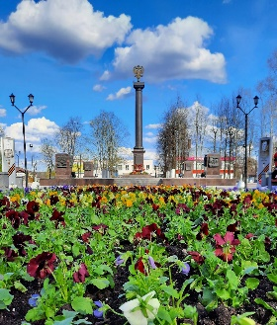
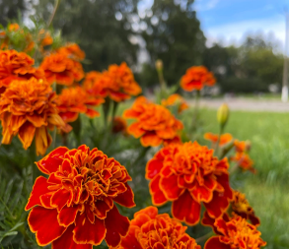
Благоустройство Лужского городского поселения
Основные мероприятия | План, тыс. руб. | Исполнение, тыс. руб. | %
Озеленение и благоустройство | 16 636,8 | 15 226,6 | 91,5
Благоустройство детских площадок | 2 779,0 | 2 779,0 | 100,0
Ремонт и содержание городского фонтана в Привокзальном сквере | 500,0 | 500,0 | 100,0
Организация ритуальных услуг | 100,0 | 99,9 | 99,9
Содержание автомобильных дорог, тротуаров, площадей, мест массового отдыха населения | 15 616,5 | 15 616,5 | 99,9
Благоустройство набережной реки Луги и разработка концепции парка у стадиона «Спартак» | 33 248,4 | 6 960,3 | 20,9
Благоустройство общественного пространства на пр. Володарского между домами 28 и 20 | 19 000,0 | 5 700,0 | 30,0

Slide 16
Федеральные проекты
«Формирование комфортной городской среды»
Расходы на реализацию программ формирования комфортной городской среды в 2022 году составили 197 742,5 тыс. руб.
(в т. ч. средства федерального бюджета 114 520,4 тыс. руб., средства областного бюджета 33 720 тыс. руб., местный бюджет 49 502,1 тыс. руб.)
«Обеспечение устойчивого сокращения непригодного для проживания жилищного фонда»
Расходы на обеспечение устойчивого сокращения непригодного для проживания жилого фонда в 2022 году составили 1 122 571,7 тыс. руб.
(в т. ч. средства Фонда содействия реформированию ЖКХ 521 896,6 тыс. руб., средства областного бюджета 498 248,3 тыс. руб., местный бюджет 102 426,8 тыс. руб.)

Slide 17
Дорожный фонд Лужского городского поселения
Объем муниципального дорожного фонда
на 2022 год утвержден
в сумме
124 242,7
тыс. руб.
Объем дорожного фонда Лужского городского поселения на 2022 год утвержден с учетом неисполненных ассигнований за 2021 год.

Slide 18
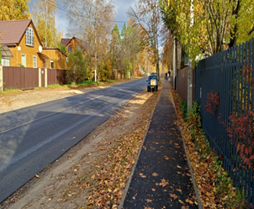
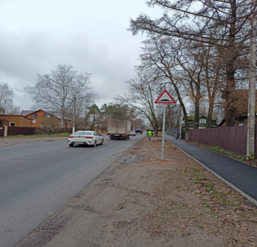
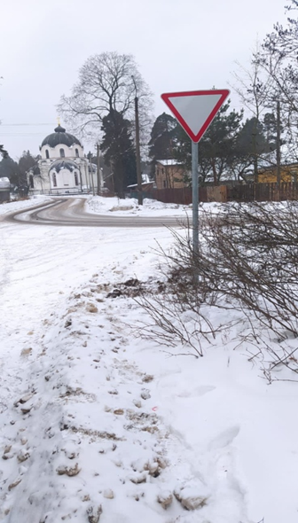
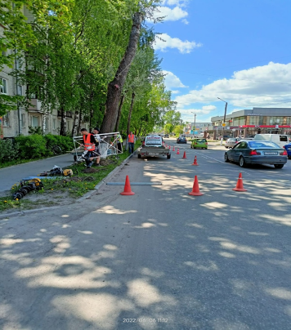
Расходы в рамках осуществления дорожной деятельности
Ремонт автомобильных дорог и искусственных сооружений на сумму 16 861,3 тыс. руб. ремонт участка автомобильной дороги от федеральной трассы до поворота в п. Пансионат «Зеленый Бор» на сумму 1 500,0 тыс. руб.; Ремонт участка автомобильной дороги от Медведского шоссе до мемориала «Лужский рубеж»; Ремонт дворовых проездов по адресам: пр. Володарского д.22; пр. Лужский; ул. Красной Артиллерии д. 7/18; пр. Володарского д. 15, общей площадью 242,9 м²; проведен ямочный ремонт дорог, на общую сумму 3 200,0 тыс. руб., и поставка люков.
Ремонт автомобильных дорог общего пользования местного значения на сумму 69 535,2 тыс. руб.: по ул. Победы от ул. Гагарина до пер. Лужского; по пр. Кирова от ул. Болотной до д. 85; от ул. Кингисеппа до ул. Дзержинского; от пер. Связи до д. 55; от д. 37 до ул. Виктора Пислегина; ул. Гагарина от ул. Свободы до пер. Казанского; пер. Боровический от ул. Киевской до ул. Маршала Одинцова.
Содержание проезжих частей улиц и Привокзальной площади на сумму 25 295,8 тыс. руб. в рамках заключенных муниципальных контрактов.
Обустройство перильных ограждений вдоль автомобильных дорог на территории Лужского городского поселения на сумму 3 524,1 тыс. руб.
Повышение безопасности дорожного движения – 6 172,7 тыс. руб. нанесена дорожная разметка и установлены искусственные дорожные неровности; проведены работы по техническому содержанию и ремонту светофорных постов, в т. ч. на пересечении пр. Володарского и ул. Кингисеппа; проведены работы по установке и обслуживанию дорожных знаков; выполнены работы по актуализации проекта организации дорожного движения на дорогах общего пользования местного значения.

Slide 19
Муниципальная программа «Развитие культуры в Лужском городском поселении»
Расходы на оплату труда работников
учреждений культуры, тыс. руб.
Исполнение за 2022 год составило
176 860,8
тыс. руб.
Средняя заработная плата,
тыс. руб.
43,4
45,1
46,9
2020 год
2021 год
2022 год
* без учета внешних совместителей

Slide 20
Бюджет Лужского городского поселения за 2022 год
Показатели | План первоначальный бюджет | План с учетом изменений и дополнений* | Темп роста, %
ДОХОДЫ, в том числе: | 340 577,3 | 1 906 747,3 | 559,9
налоговые и неналоговые | 269 652,5 | 269 652,5 | 0,0
безвозмездные поступления | 70 924,8 | 1 637 094,8 | 2 308,2
РАСХОДЫ | 344 954,4 | 1 952 986,2 | 566,2
Дефицит (-), профицит (+): | -4 377,1 | -43 840,7
Исполнение 2022 год | % исполнения
1 869 759,9 | 98,1
275 054,0 | 102,0
1 594 705,9 | 97,4
1 820 669,1 | 93,2
49 090,8
*В ходе исполнения бюджета в 2022 было принято 3 уточнения бюджета и внесены изменения в сводную бюджетную роспись без внесения изменений в решение о бюджете.
Муниципальный долг Лужского городского поселения
 | График погашения, тыс. руб.
 | Основной долг | Проценты
2017 | - | 119,8
2018 | 2 719,1 | 16,3
2019 | 2 719,1 | 19,5
2020 | 2 719,0 | 16,8
2021 | 2 719,0 | 14,0
2022 | 2 719,0 | 11,3

Slide 21
СПАСИБО ЗА ВНИМАНИЕ!

